Slide 1

CURSO: PENSAMIENTO SOCIAL CRISTIANO Prof. Pablo Gálvez Valencia

Slide 2
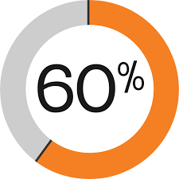

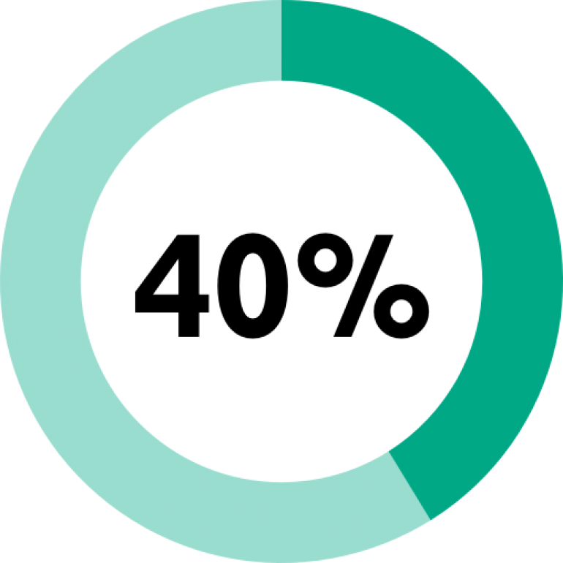
PENSAMIENTO SOCIAL CRISTIANO
Nota 1
Semana 06
Trios
Infografía
Nota 2
Semana 11
Trios
“Análisis de una Noticia de hoy, aplicando contenidos”
Nota 3
PROMEDIO
ACTIVIDADES ON LINE
Individual
Unidad 1:
Principios y Valores Sociales de la DSI.
La Familia
Unidad 2:
La dignidad humana.
El Trabajo, ser buen profesional.
Unidad 3:
Mi rol en la política. La Política y el Destino Universal de los bienes.
EXAMEN Semana 17 Elaborar un Podcast Trios

Slide 3

SEMANA 3 PRINCIPIOS Y VALORES SOCIALES FUNDAMENTALES QUE ESTÁN PRESENTES EN LA DOCTRINA SOCIAL DE LA IGLESIA

Slide 4
APRENDIZAJES ESPERADOS
Identificar en diversas situaciones de la vida cotidiana los principios y valores sociales de la Doctrina Social de la Iglesia y el llamado a construir una sociedad mejor.
Logro: Reconoce principios y valores de la Doctrina Social de la Iglesia y su aporte a la construcción de una sociedad mejor.

Slide 5
¿Cuáles son los principios y valores de la Doctrina Social de la Iglesia?

Slide 6


Los Principios y valores sociales de la Doctrina Social de la Iglesia.
Los Principios Sociales | Valores Sociales
Principio de la Dignidad Humana Principio del Bien Común Principio del Destino Universal de los Bienes Principio de la Subsidiaridad Principio la Participación Ciudadana Principio de la Solidaridad | Verdad Libertad Justicia Caridad (Amor)

Slide 7
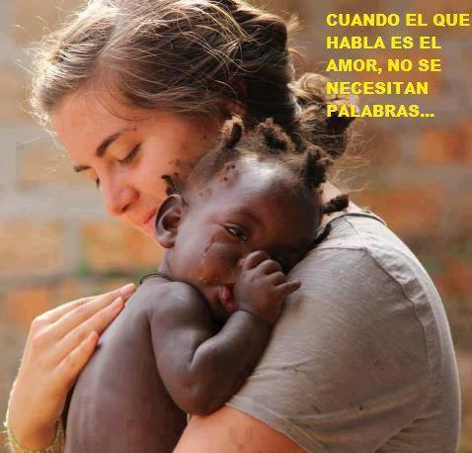
LA PERSONA, IMAGEN DE DIOS Y LOS DD.HH.
1. EL SER HUMANO CREADO A IMAGEN Y SEMEJANZA DE DIOS.
(Gen 1, 26)
¿EN QUÉ NOS PARECEMOS A DIOS?
EN NUESTRA CAPACIDAD DE AMAR,
DE DARNOS POR ENTERO,
DE ENTREGARNOS…

Slide 8
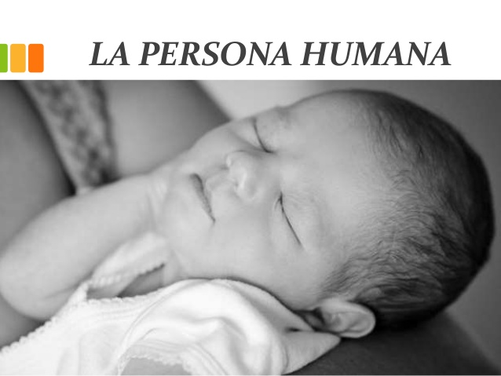
LA PERSONA HUMANA
DEFINICIÓN:
Es todo ser humano racional y espiritual que tiene dignidad.

Slide 9
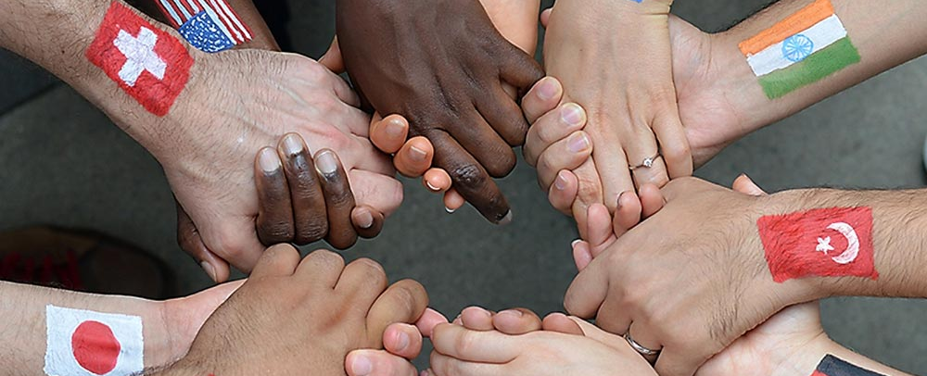
1. PRINCIPIO DE LA DIGNIDAD HUMANA
Es el valor intrínseco que tiene toda persona humana por el simple hecho de existir.
¿Qué nos hace tan valiosos?
Todos somos únicos e irrepetibles.
Esta experiencia nos indica que somos irremplazables.

Slide 10
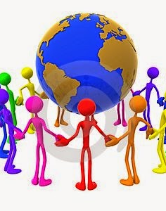
EL BIEN COMÚN
“Es el conjunto de condiciones de la vida social que hacen posible a las asociaciones y a cada uno de sus miembros que se desarrollen de manera integral, en el logro más pleno y más fácil de la propia perfección”

Slide 11

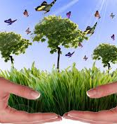
DESTINO UNIVERSAL DE LOS BIENES
El destino Universal de los bienes tiene relación con el buen uso de las cosas materiales, pensar siempre que vivimos en comunidad y que lo que tenga como propiedad está para compartirlos con otros.

Slide 12

PRINCIPIO DE LA SUBSIDIARIDAD
La subsidiaridad es la coordinación de las actividades de la sociedad en apoyo de la vida de los individuos y las comunidades locales, es decir, es una ayuda que se presta a las personas o grupos intermedios por parte de instancias superiores de modo de promocionarles lo necesario para que estos realicen sus propias actividades, con libertad.
La subsidiaridad es una ayuda a la persona. Esta tarea la realiza el cuerpo mayor, por ejemplo, las Municipalidades a través de asociaciones deportivas y juntas vecinales, por medio de subvenciones y capacitaciones.
La subsidiaridad respeta la dignidad de la persona, en la que ve un sujeto siempre capaz de dar algo a los otros. La subsidiaridad supone entregar algo de sí. El que es maestro apoya y subsidia al discípulo para que este saque cada una de sus potencialidades y en el futuro enseñe a otros el conocimiento adquirido.

Slide 13
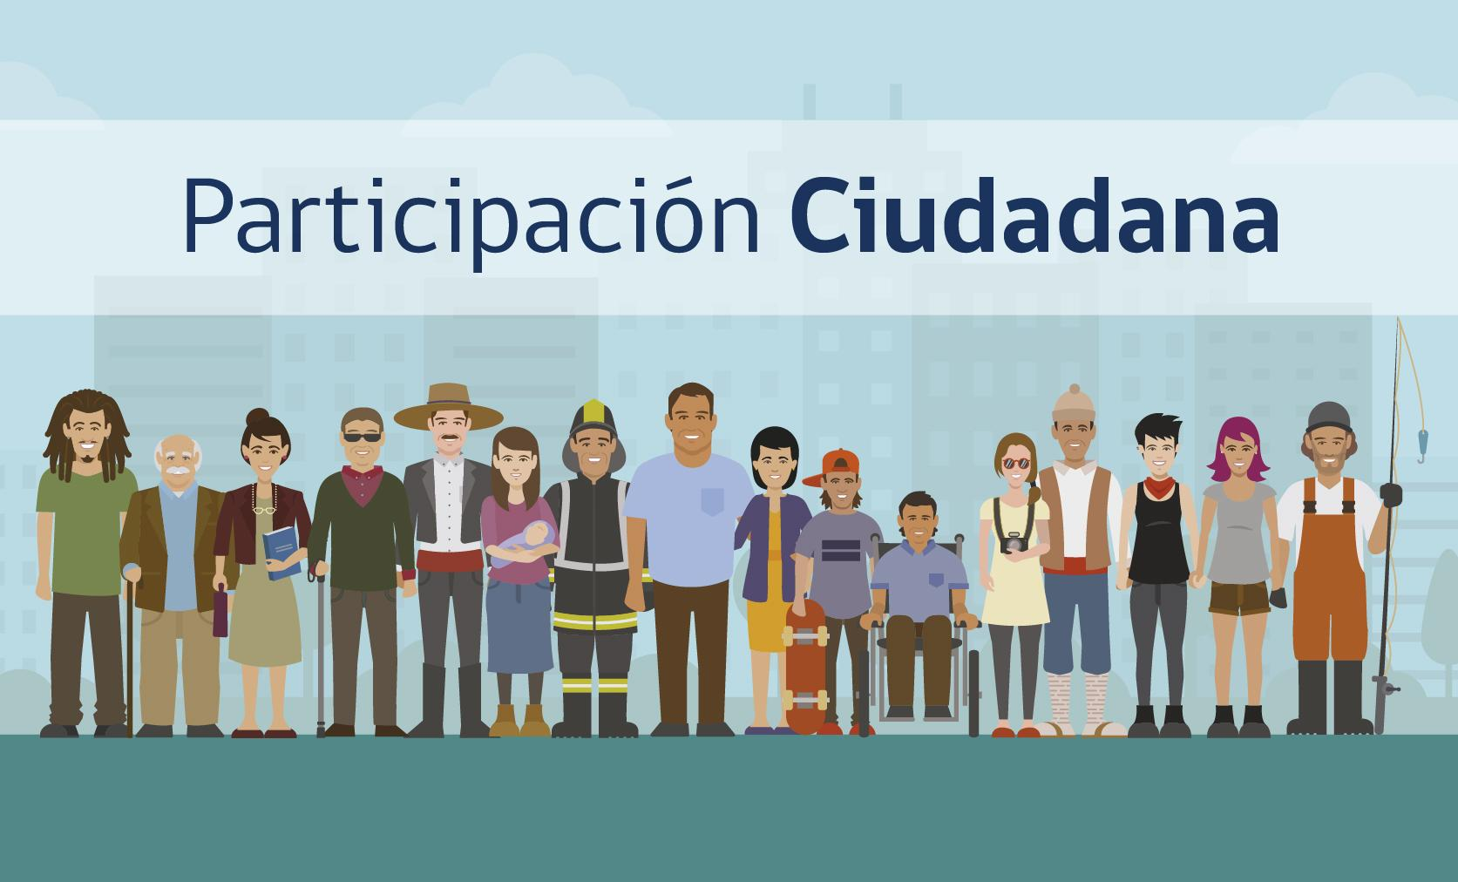
La sociedad para ser más justa y caminar hacia el bien común necesita de una participación activa de todos los miembros de la sociedad.
La participación apunta a diversas instancias a través de las cuales el ciudadano, contribuye directamente o indirectamente a la vida cultural, económica, política y social de la comunidad civil a la que pertenece.
La participación es un deber que se cumple en conciencia.
La participación es un desafío de justicia y caridad cristiana para aportar al bien común, ya sea en la elección de los representantes, en la administración e incluso en el gobierno del Estado.
Para cumplir con este principio se nos invita, por ejemplo, a participar en juntas de vecinos, clubes deportivos, comités vecinales de seguridad, elección de alcaldes, diputados, senadores y presidente, etc.

Slide 14
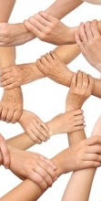
PRINCIPIO DE LA SOLIDARIDAD
Está directamente relacionada con la capacidad de estar atentos a las necesidades de los demás, considerando que todas las personas tienen igual dignidad.
La formación de la civilización del amor implica necesariamente la solidaridad.
Es responsabilidad de todos la preocupación por los otros.
Esto no es solo un deber exclusivo del Estado, sino que es tarea de todos los miembros de una comunidad.
Solo es posible llevar a cabo la solidaridad cuando veo a la persona como un semejante.
Jesús es el Hombre Nuevo que nos muestra cómo se debe actuar con la persona, es la solidaridad en plenitud, pues Él fue solidario hasta la muerte.
El principio de la solidaridad y los otros que hemos estudiado, pueden ser vividos por personas no cristianas, pues pertenecen a la naturaleza humana.

Slide 15
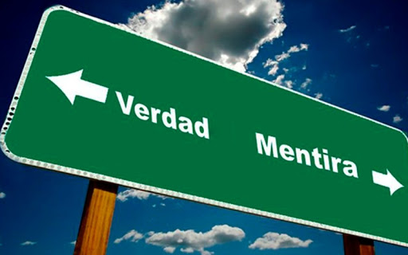
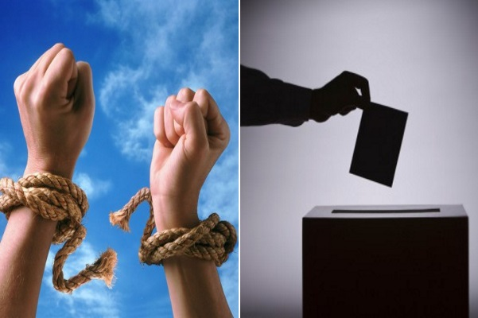
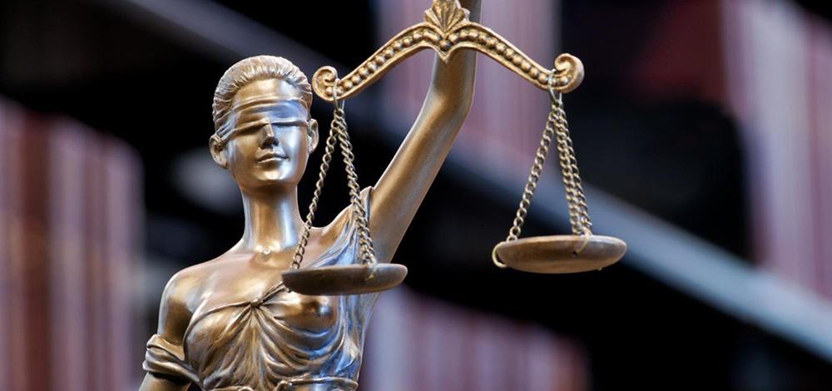
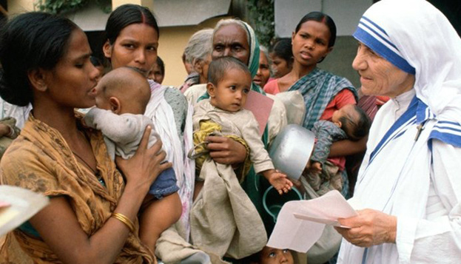
LOS VALORES SOCIALES FUNDAMENTALES DE LA VIDA SOCIAL

Slide 16
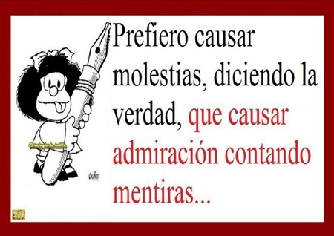
LOS VALORES SOCIALES
1. LA VERDAD
En Antropología y en Ética: “afirmación que describe adecuadamente la realidad”.
Podemos decir que la verdad no se inventa, sino que se descubre mediante la razón. Es decir, la verdad es conocer lo que son las cosas realmente. La verdad no puede reducirse a la simple opinión, porque esto es subjetivo.
La verdad adquiere mayor profundidad en el cristianismo, con la persona de Jesucristo que dice: “Yo soy el Camino, la Verdad y la Vida”.

Slide 17
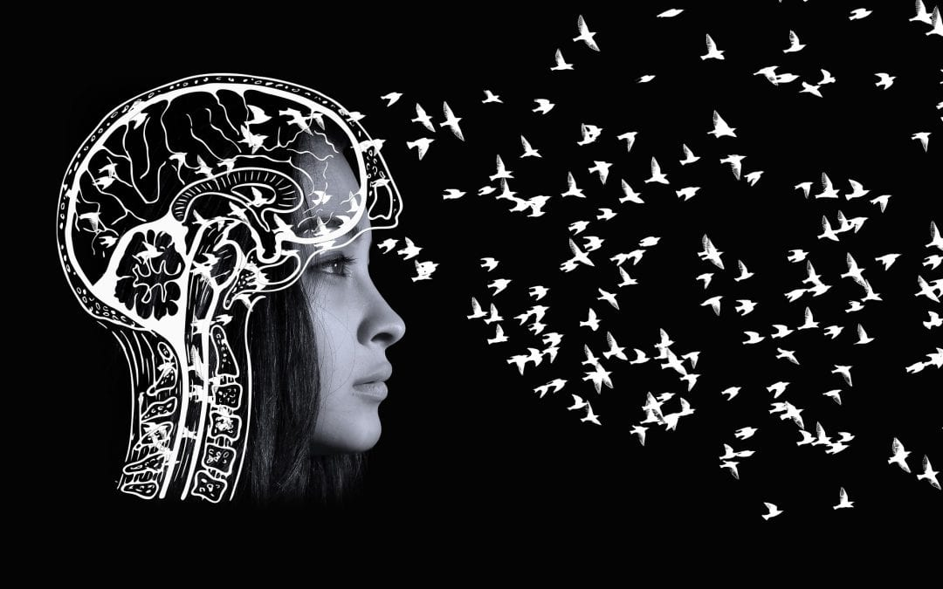
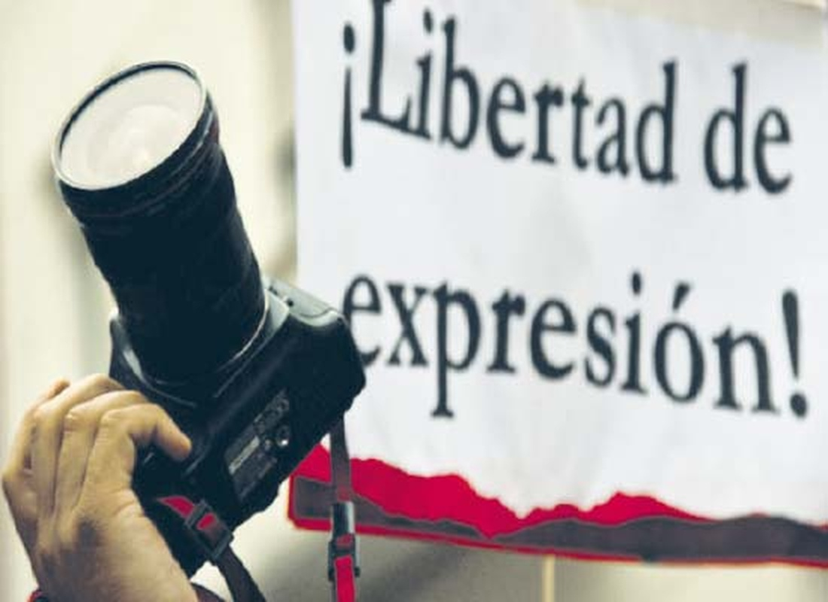
2. LA LIBERTAD
La libertad no la podemos entender como una simple excusa para hacer lo que cada uno desee con su vida, es decir, como un ejercicio incontrolable de su autonomía o de elección sin ningún parámetro que nos oriente.
La libertad se apoya en la razón y la voluntad que capacitan a la persona para que encuentre el bien y se decida a seguirlo.
“El ejercicio de la libertad es inseparable de la dignidad humana”. La libertad es en el ser humano una fuerza de crecimiento y de maduración en la verdad y la bondad.
La libertad alcanza su perfección cuando está ordenada a la búsqueda de Dios y de nuestra verdadera felicidad.

Slide 18
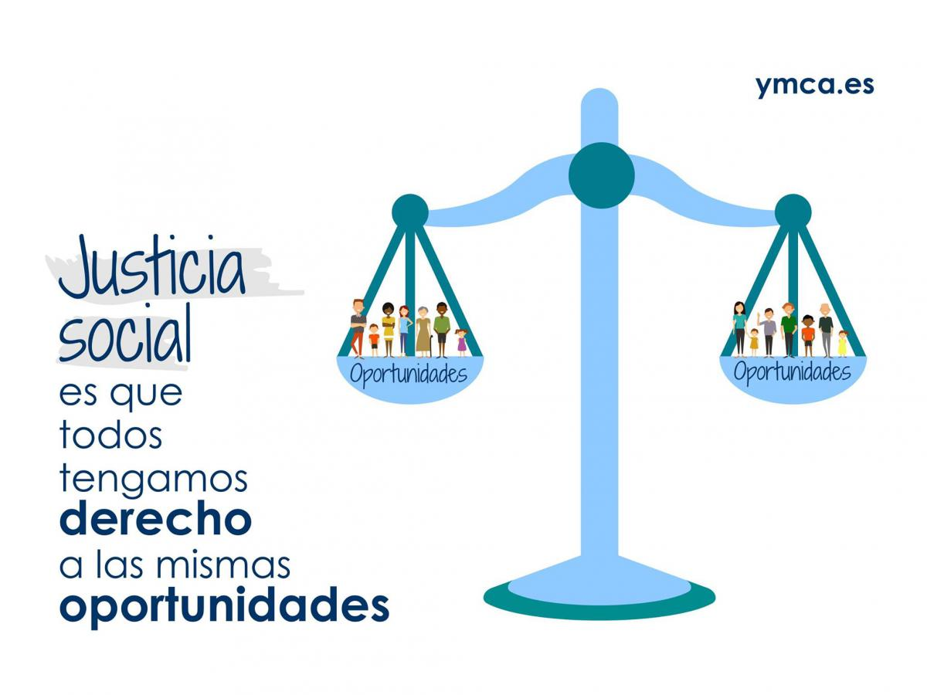
3. LA JUSTICIA
La justicia se define como una “constante y firme voluntad de dar a Dios y al prójimo lo que es debido”.
La justicia es una virtud y esto implica que sea una acción permanente en nosotros.
La justicia implica respetar la dignidad humana.
La justicia no se agota en cuestiones legales o normativas, sino que debe abrirse a la dimensión cristiana del amor.
El fundamento último del respeto a la justicia, es el reconocimiento de la dignidad humana como expresión de la caridad.

Slide 19
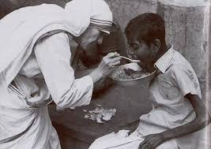
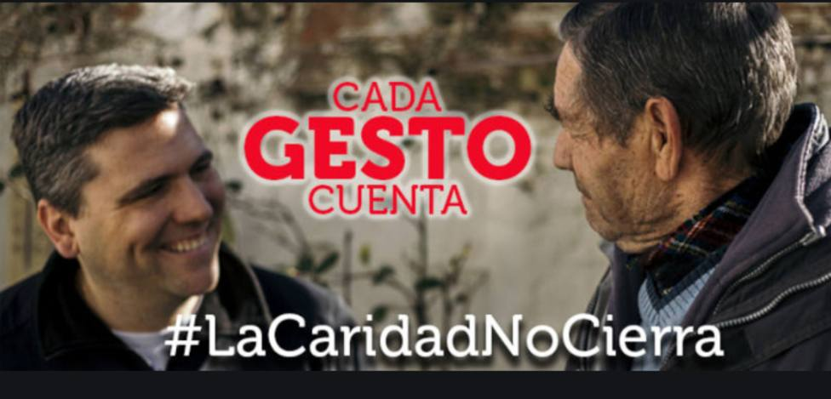
4. LA CARIDAD (EL AMOR)
El ser humano exige que lo veamos y reconozcamos como sujeto de derechos y deberes. Los cristianos además reconocen a este ser humano como hijo de Dios.
Dios mismo es Caridad.
“La caridad no sólo como inspiradora de la acción individual, sino también como fuerza capaz de suscitar vías nuevas para afrontar los problemas del mundo de hoy y para renovar profundamente desde su interior las estructuras, organizaciones sociales y ordenamientos jurídicos”.
Esta virtud teologal articula y ordena todos los demás valores y principios.
“Ama a tu prójimo como te amas a ti mismo”
Esto dijo Jesús: ámense unos a otros como yo los he amado. Nadie tiene amor más grande que el que da la vida por sus amigos. (Juan 15,12)

Slide 20
RESUMIENDO: LOS VALORES SOCIALES
1. 2.
3. 4.

